Slide 1

Математичний турнір для учнів 7 класу
Підготувала: вчитель математики Грушинської філії комунального закладу «Первомайський ліцей №3 «Успіх» Первомайської міської ради Харківської області»
Вакал Вікторія Анатоліївна

Slide 2
Мета:
розвивати логічне мислення і кмітливість учнів у нестандартних ситуаціях, інтерес до математики, її історії, читання додаткової літератури;
навчити їх спілкуватися математично грамотною мовою, а також відстоювати свою точку зору;
виховувати цілеспрямованість.

Slide 3
Тим, хто вчить математику,
Тим, хто любить математику,
Тим, хто знає математику,
Тим, хто ще не знає, що він любить математику,
Цей захід …

Slide 4
Обираємо капітанів
У трикутнику відрізали два кути. Скільки кутів залишилось?
На уроці фізкультури учні стали в один ряд на відстані 1м один від одного. Весь ряд був завдовжки 25 м. Скільки було учнів?

Slide 5
Правила гри:
За кожну правильну відповідь команда отримує 1 бал
Якщо команда не знає відповіді або її відповідь не правильна, інша команда може відповісти. Якщо відповідь правильна, то команда заробляє 1 бал
Для відповіді на питання - ПІДНЯТА РУКА

Slide 6
І тур. РОЗМИНКА «ХТО ШВИДШЕ»

Slide 7
1. Трійка коней пробігла 30 км. Яку відстань пробіг кожний кінь?
2. Ішла селянка до Києва і зустріла 3 чоловіків. Кожний з них ніс по мішку, в кожному мішку по коту. Скільки істот ішло до Києва?
3. У семи братів по одній сестрі. Скільки дітей у сім ї?
4. Скільки нулів у кінці добутку чисел від 1 до 10?
5. Назвіть 5 днів підряд, не називаючи ні днів тижня, ні чисел місяця.

Slide 8
6. Одне яйце варять протягом 4-ох хвилин. Тоді воно вважається звареним. За скільки хвилин можна зварити 5 яєць?
7. Штучний супутник Землі робить один оберт за 1 год. 40 хв, а другий оберт — за 100 хв. Як це поясни­ти?
8. З Києва до Житомира вийшов потяг зі швидкіс­тю 50 км/год, а з Житомира до Києва — зі швидкіс­тю 60 км/год. Який із потягів буде далі від Житомира в момент зустрічі?
9. Яке число ділиться на усі числа без остачі?
10. Яке число наказує?

Slide 9

ІІ тур. Ребус

Slide 10


Slide 11
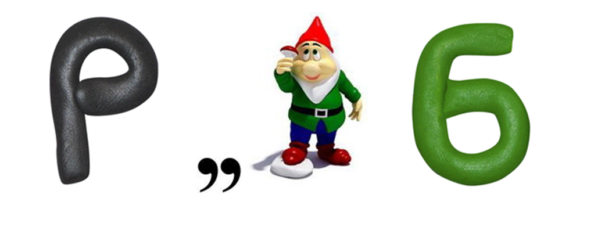

Slide 12
ВІ + ? + ЛА
Г + ? + А
ЛИ + ? + ПАД
ПІ + ? + Л

Slide 13
ІІІ тур. КОНКУРС КАПІТАНІВ

Slide 14
1. Кількість грибів, що ростуть на грядці подвоюється кожної доби. Вся грядка вкрилася грибами за 6 днів. На який день грибами була вкрита половина грядки?
2. У воді опинилася десята сходинка мотузко­вих сходів теплохода. Почався приплив — вода за годину піднімається на 30 см. Між сходинками від­стань 15 см. Через який час вода сховає шосту схо­динку?

Slide 15
3. Електропотяг їде зі сходу на захід зі швидкістю 60 км за годину. У тому самому напрямі — зі сходу на захід — дме вітер, але зі швидкістю 50 км за годину. У якому напрямі відхиляється дим від потяга?
4. Величина кута 30°. Чому вона дорівнюватиме, якщо розглядати цей кут в лупу з двократним збіль­шенням?

Slide 16
5. Уяви, що ти пілот. Літак летить до Лондона через Париж. Висота польоту 8 тис. метрів. Температура за бортом - 40°. Середня швидкість польоту 900 км/год. Скільки років пілоту?
6. У колесі 10 шпиць. Скільки проміжків між ними?

Slide 17
ІV тур. БЛІЦ «МІЖПРЕДМЕТНИЙ»

Slide 18
1. Багатогранник з Єгипту - …
2. Що є спільного у словах, рослинах і рівняннях?
3. Яку математичну фігуру носять на голові чоловіки?

Slide 19
1. Найбільша сторона прямокутного трикутника?
2. Назва якої держави ховається в геометричній фігурі ?
3. Шахрайський фінансовий багатогранник – це…

Slide 20
V тур. «ВЛАСТИВІСТЬ АБО ОЗНАЧЕННЯ»

Slide 21
Яке з наступних геометричних понять є основним неозначуваним ?
А) відрізок
Б) кут
В) коло
Г) площина
2. При множенні степенів з однаковими основами
показники треба:
А) перемножити
Б) додати
В) відняти
Г) не чіпати

Slide 22
3. Найбільша хорда кола – це
А) радіус
Б) діаметр
В) висота
Г) медіана
4. Відрізок, який з'єднує вершину трикутника з серединою протилежної сторони цього трикутника називається …
А) висота
Б) бісектриса
В) медіана
Г) хорда

Slide 23
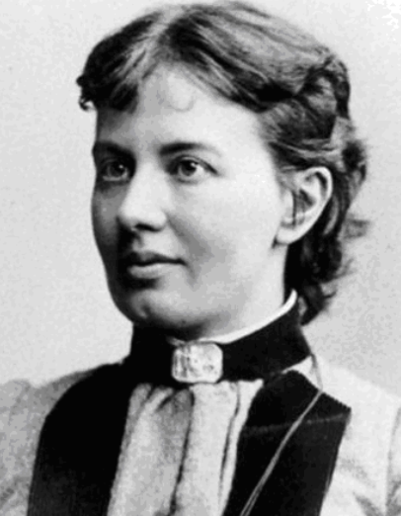
«Серед усіх наук, що відкривають людству шлях до пізнання законів природи, наймогутніша, найвеличніша наука – математика»
С.Ковалевська

Slide 24
